Slide 1




Curso Introducción
NET 6.0 – CLASE 4

Slide 2
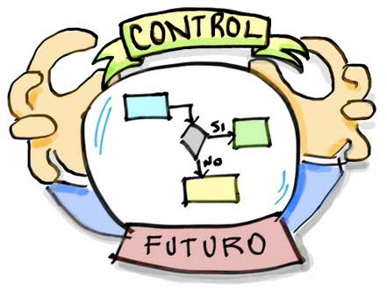

Sentencia condicional
Es una instrucción o grupo de instrucciones que pueden ejecutarse o no en función del valor de una condición.
Los tipos mas conocidos de sentencias condicionales son:
SI (if)
SI..SINO (if..else)
SEGÚN (case o switch)

Slide 3
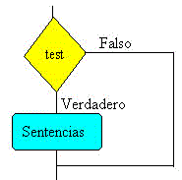
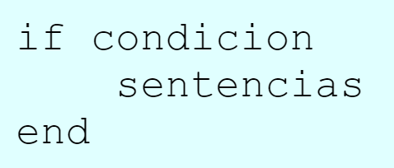
Condicional If
La sentencia if («si») ejecuta las instrucciones sólo si se cumple una condición. Si la condición es falsa, no se hace nada.

Slide 4
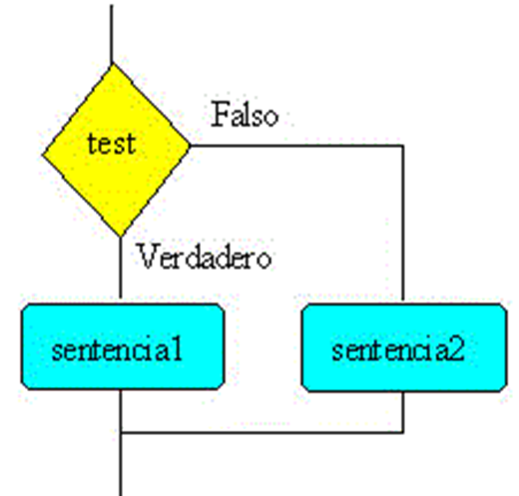
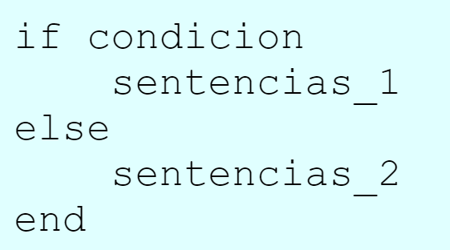
Condicional If-Else
La sentencia if-else («si o sino») decide qué instrucciones ejecutar dependiendo si una condición es verdadera o falsa

Slide 5
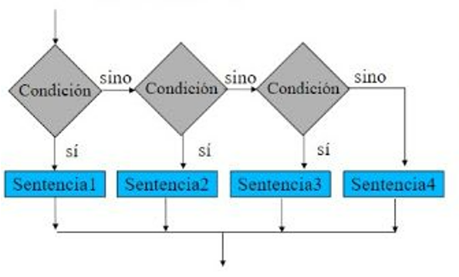
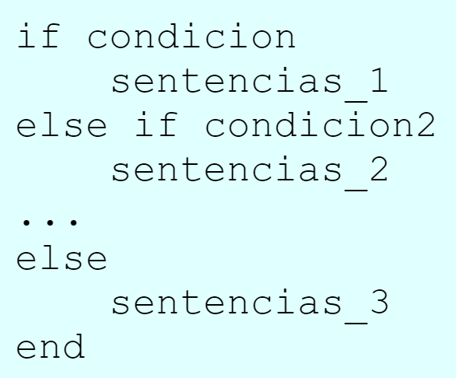
Condicional if-elseif-else
La sentencia if-elseif-else depende de dos o más condiciones, que son evaluadas en orden. La primera que es verdadera determina qué instrucciones serán ejecutadas

Slide 6
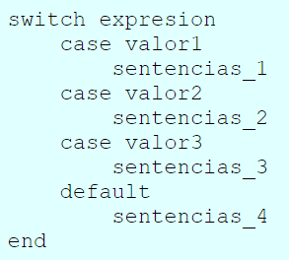
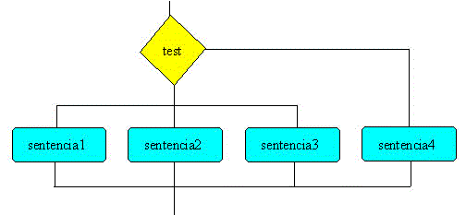
Sentencia Switch
Compara el valor de una variable o el resultado de evaluar una expresión, con un conjunto de valores valor1, valor2, valor3, .., cuando coinciden ejecuta el bloque de sentencias que están asociadas. Si no existe coincidencia, se ejecuta la sentencia default, si es que está presente en el código.

Slide 7
¡Muchas gracias!

